Slide 1

Kap 1 Z-boken

Slide 2
Decimaltal
0,25
-0,25
0,5
0,99
0,1
0,001

Slide 3
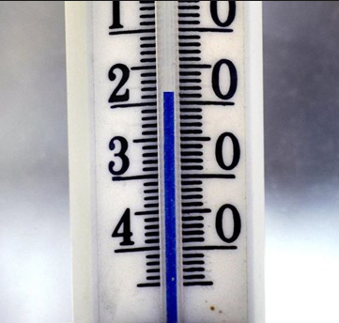
Negativa tal

Slide 4

Irrationella tal
3

Slide 5

Naturliga tal
0, 1, 2, 3, 4, 5, 6…

Slide 6
Exponent
5
2

Slide 7
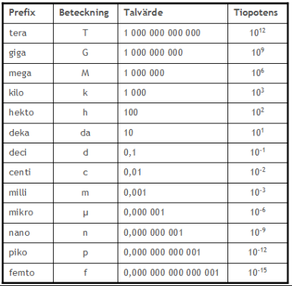
Prefix

Slide 8
Hela tal
…-3, -2, -1, 0, 1, 2, 3…

Slide 9
Rationella tal
1
-0,25
-7
5
60 %
7
3
-
0,8
-25
4
12

Slide 10
Grundpotensform
7
3 · 10

Slide 11

Reella tal
0
1
3
-
0,3
5
4
-4
-0,25
-1,1
23

Slide 12
Motsatta tal
-2 2
-9 9
-27 27

Slide 13
Potens
5
2

Slide 14
Bas
5
2

Slide 15
Bråkform
1
3
7
-
5
4
8

Slide 16
Tiopotens
4
10
7
0
10
10
3
10

